Slide 1


Информационный проект группы №16 «Фантазеры»

Slide 2
Государственное Бюджетное Образовательное Учреждение
Средняя Образовательная Школа №1411
Структурное подразделение №1105
Информативный групповой проект
«Бессмертный полк»
Москва 2016 г.
Описание проекта
I Этап. Целеполагание.
Беседа о Великой Отечественной войне вызвала у ребят интерес, и желание узнать и рассказать о подвигах, совершенных их прадедушками и прабабушками в военные годы, которые ценой своей жизни приблизили долгожданную победу.
Участники проекта: дети старшей группы, воспитатели Быкова Н.А., Блинова Ю.Н.
Цель: Создание мультимедийной презентации с целью показать и рассказать ребятам других групп о подвигах ветеранов.
Задачи:
Познакомить с историей Великой Отечественной войны, полной примеров величайшего героизма и мужества людей в борьбе за свободу Родины;
Формировать нравственно – патриотические качества: храбрость, мужество, стремление защищать свою Родину.
Дать детям представление о том, что народ помнит и чтит память героев в Великой Отечественной войны 1941-1945г.
Познакомить детей с боевыми наградами, которыми награждали воинов во время Великой Отечественной войду.
Воспитывать уважение к Защитникам Родины на основе ярких впечатлений, конкретных исторических фактов доступных детям и вызывающих у них сильные эмоции, гордость за свой народ.
II этап. Разработка проекта.
Беседа о Великой Отечественной войне, просмотр иллюстраций, чтение рассказов.
Спланировать деятельность по проекту.
III этап. Выполнение проекта.
Беседа о Великой Отечественной войне.
Рассматривание иллюстраций на военную тематику.
Чтение рассказов, стихов о ВОВ.
Работа с родителями. Предложить поучаствовать в проекте, рассказать своим детям о близких родственниках, участвовавших в войне и оформить небольшой рассказ с портретом героя.
Создание мультимедийной презентации.
IV этап. Презентация проекта.
Показ презентации детям других групп, с рассказом о родственниках – участниках Великой Отечественной войны детей нашей группы.
Организация выставки портретов ветеранов в группе.

Slide 3
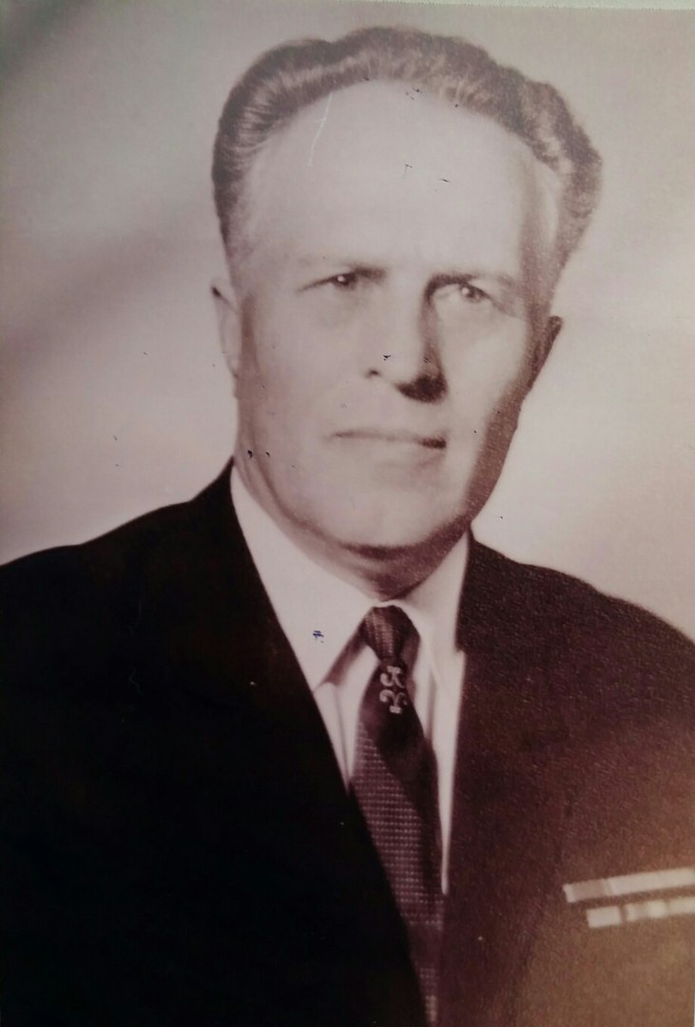
Участник ВОВ
До августа 1943 года – командир отделения минометчиков, в августе 43 года в битве при Курской дуге, проводя артподготовку наступления был контужен, разорвавшимся по близости снарядом. В тяжелом состоянии доставлен в госпиталь, а затем комиссован.
ПОГИБ 11 мая 1944 года при освобождении г. Севастополь.
Имел 16 боевых наград.
Агеев Иван Яковлевич

Slide 4
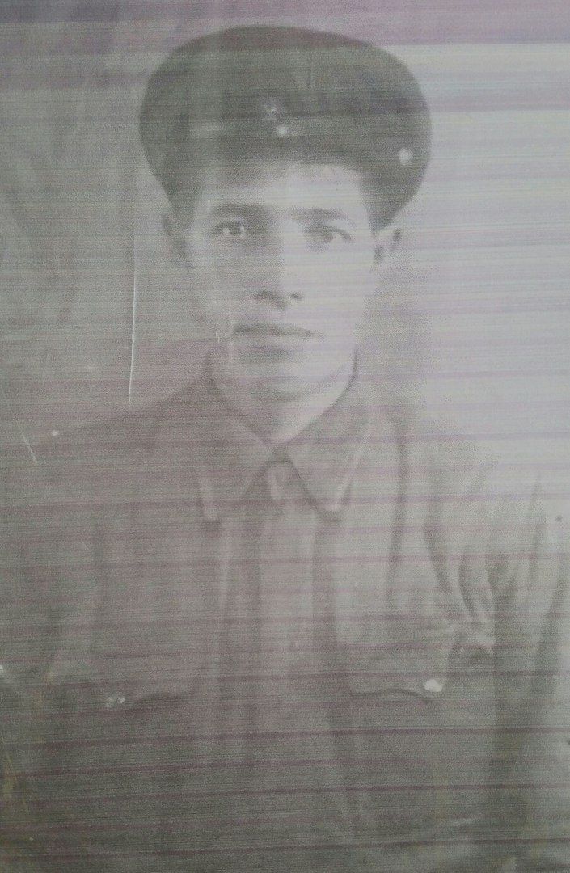
Прошел всю войну., вернулся живым и не раненым. Служил пулеметчиком. Когда немцы дошли до г. Волоколамска, рота Карпа Осиповича отстояла город. За отвагу и мужество награжден Сталином медалями и орденами.
Лушкин Карп Осипович

Slide 5
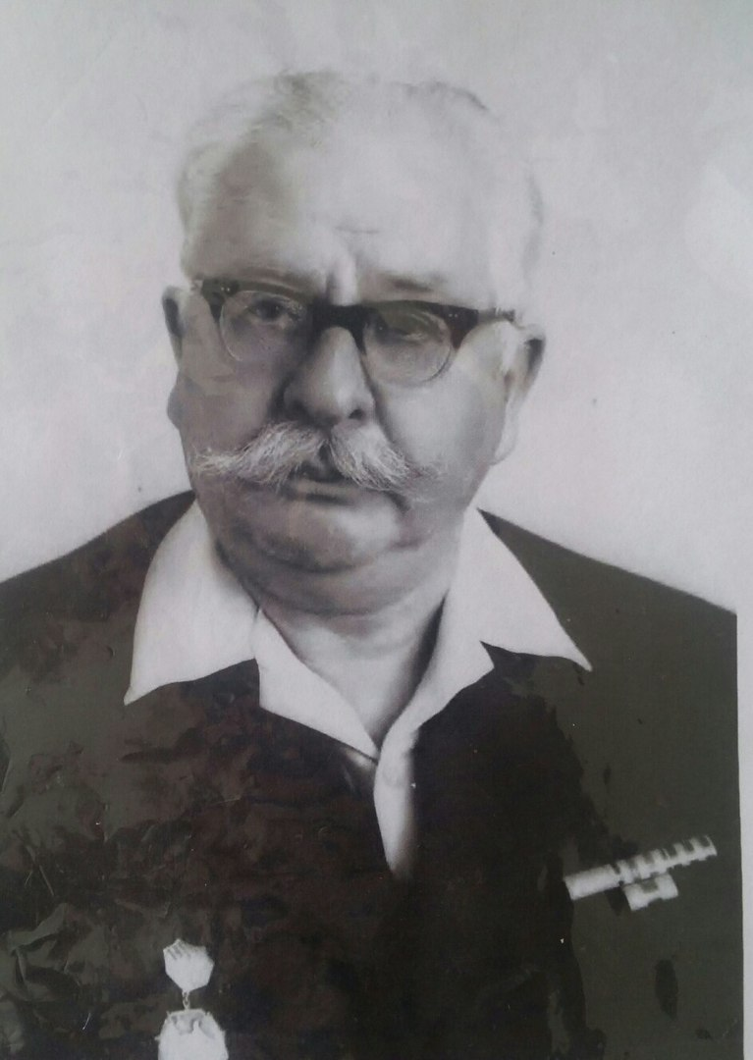
Ефрейтор.
Командир огневой точки 5 отделения противотанково – огнеметного Дунайского батальона. Учавствовал во всех боях проведенных батальоном. Показал стойкость, мужество и бесстрашие в боях. Получил легкое ранение. Награжден медалью за отвагу.
Голиков Анатолий
Михайлович

Slide 6
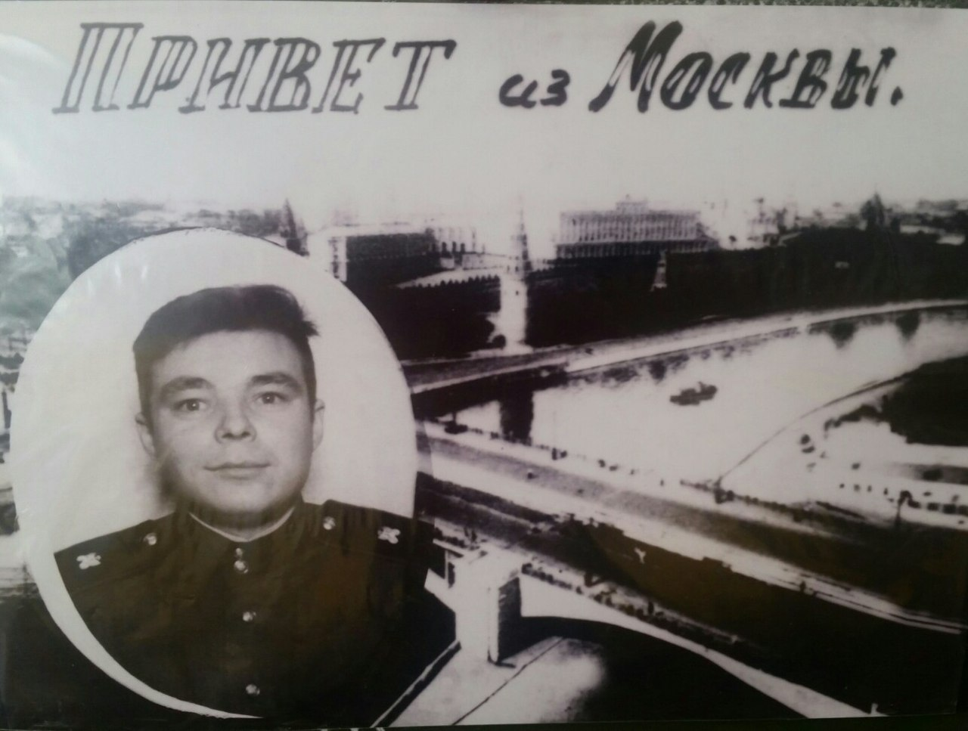
Призван на военную службу в 18 лет в 1943 году, службу проходил в г. Москве в звании рядового. В боях не участвовал, служил в тылу не жалея сил. Водителем «полуторки» осуществлял доставку боеприпасов и запасных частей к военной технике.
Коньков Иван Иванович

Slide 7
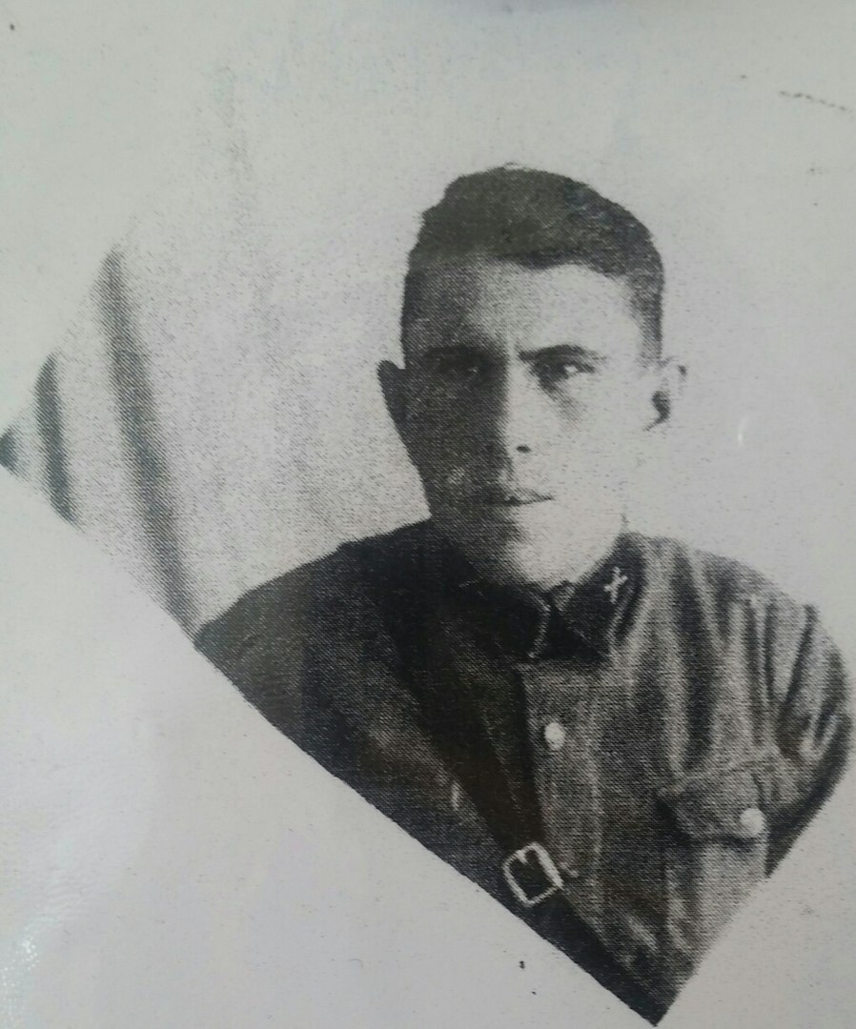
В войну ушел на фронт добровольцем. Служил солдатом на Волховском фронте. Защищал Ленинград.
Был ранен и контужен. Награжден медалями и орденом ВОВ
Смирнов Алексей
Васильевич

Slide 8
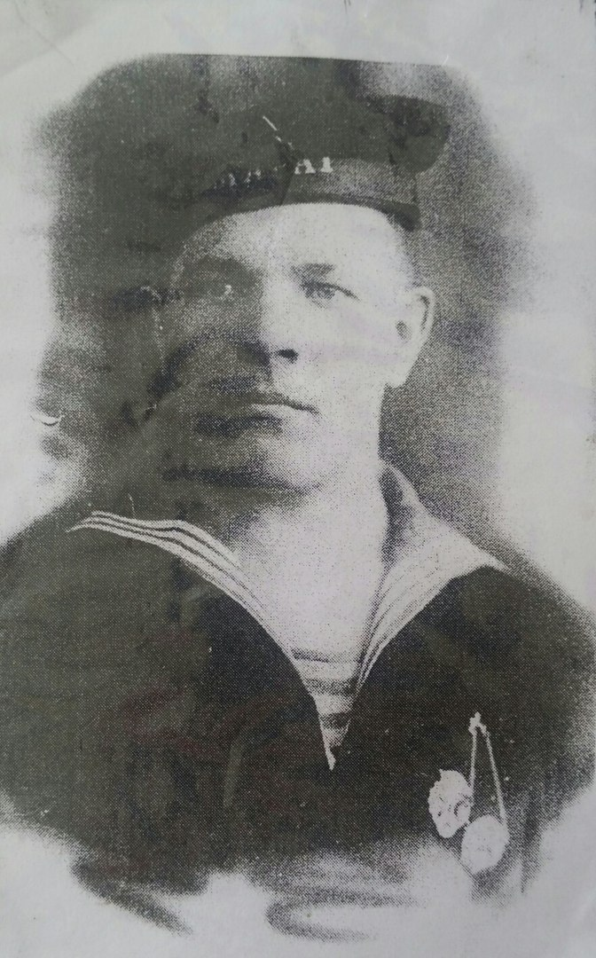
Служил моряком на корабле, на линкоре «Марат». Защищал Ленинград. Воевал против фашистов на Ленинградском фронте. Дошел до Берлина.
Награжден медалями и орденами ВОВ.
Селиверстов Николай
Петрович

Slide 9
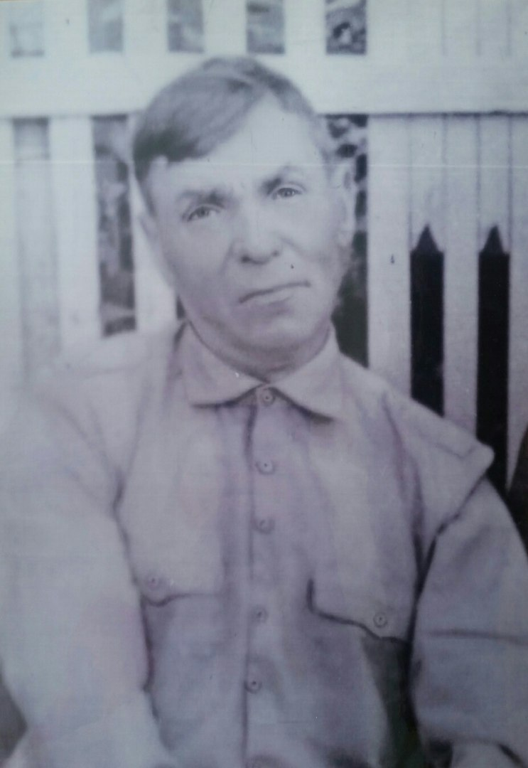
Родился в Тамбовской области, с. Кутли. Прошел всю Великую Отечественную Войну, дослужился до капитана. Служил в разведке.
Награжден: тремя орденами красной звезды, медалью «За отвагу», «За взятие Кенигсберга», «За Курскую битву» и другими.
Петров Валентин Иванович

Slide 10
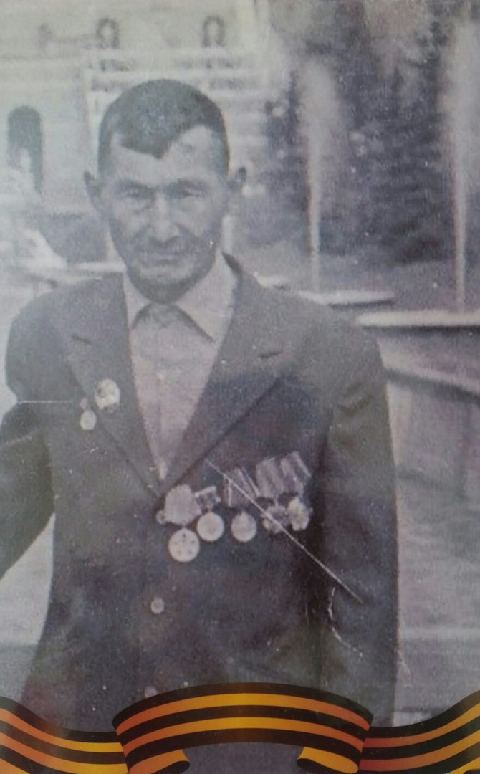
Призван в армию за 2 года до начала войны. Ушел на фронт в 20 лет. Защищал Ленинград, закончил войну в г. Прага. Был ранен два раза.
Награжден медалями и Орденом Красной звезды.
Карисов Сабр

Slide 11
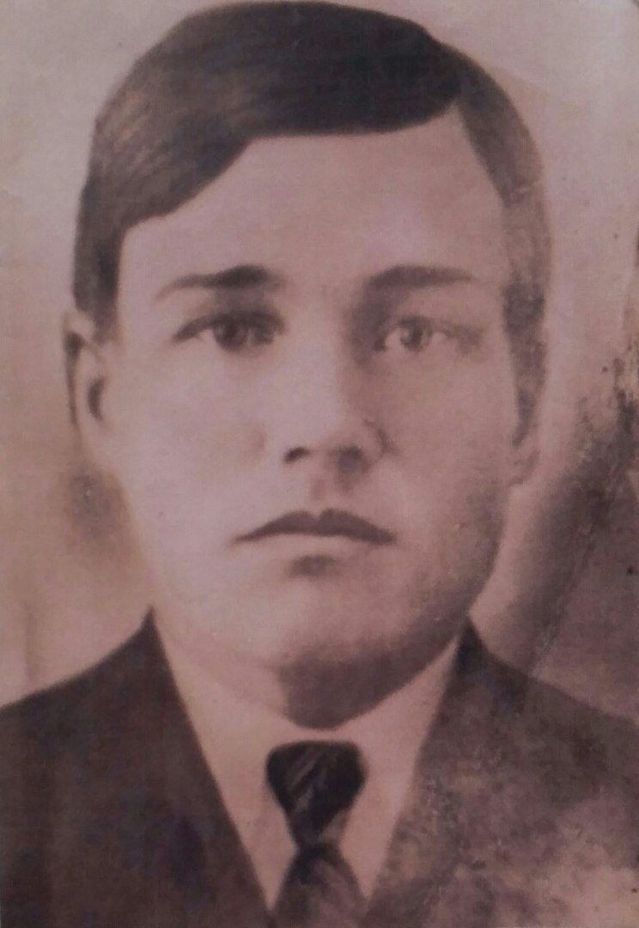
В 1941 году призывался на войну Юловским Военкоматом, Гордищенского района, Пензенской области. В 1941 году погиб при освобождении Калуги от фашистских захватчиков. Похоронен в братской могиле под Калугой.
Пачкулев Гавриил
Петрович

Slide 12
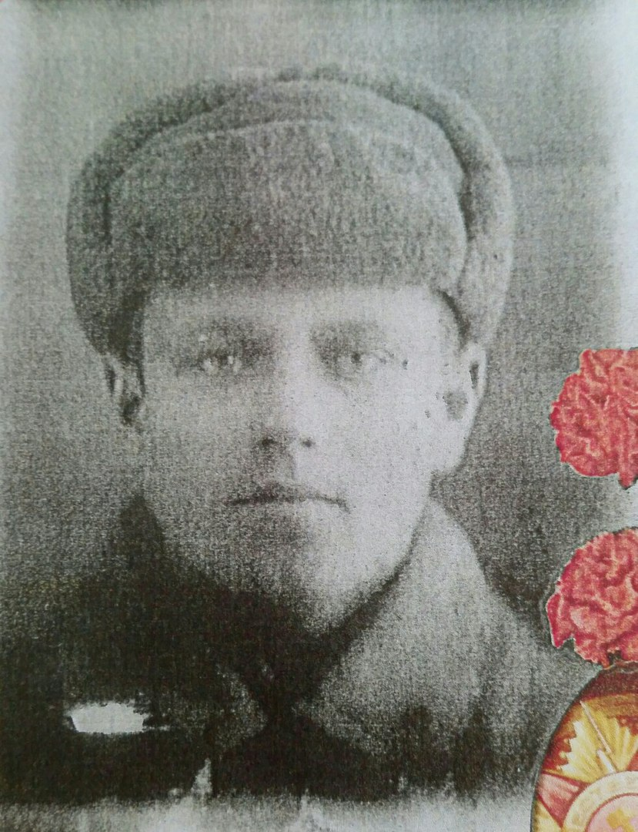
Закончил школу офицеров и ушел на войну. Храбро сражался с фашистами. Он погиб на территории Украины, ему было 19 лет.
Голубев Александр
Михайлович

Slide 13
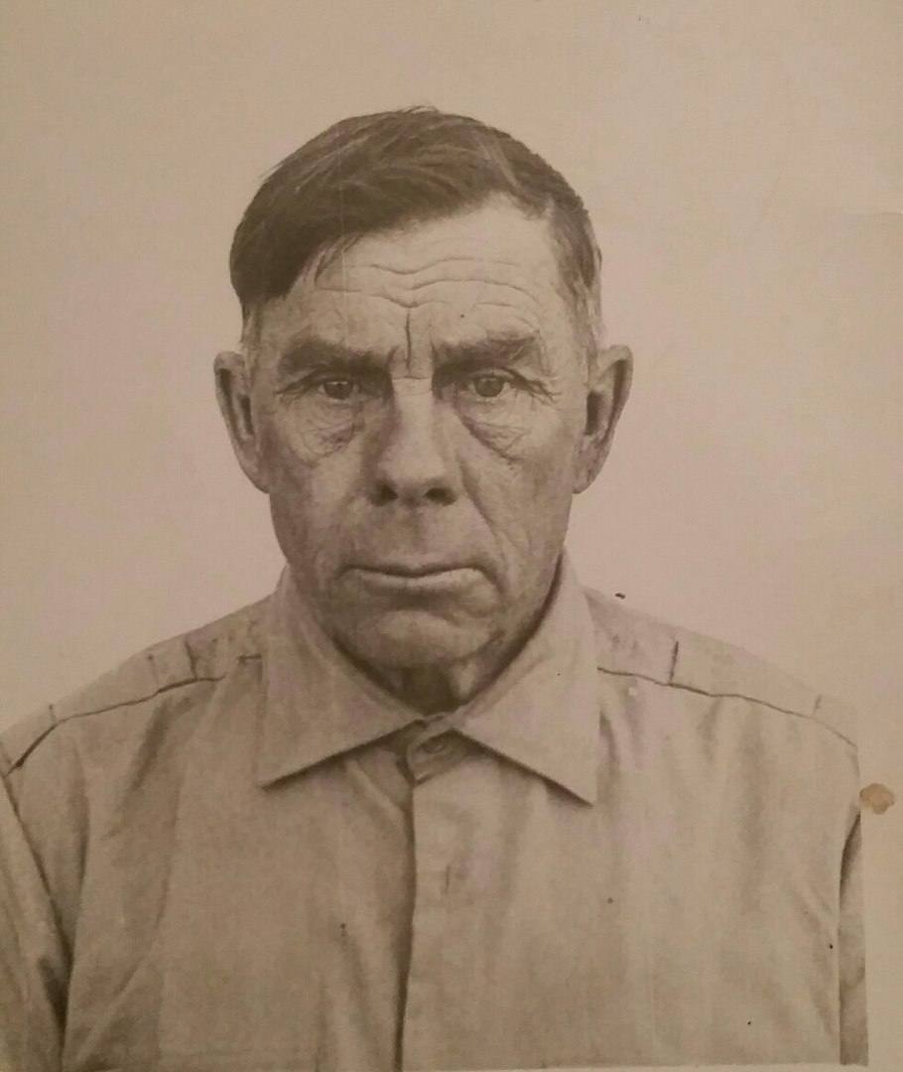
В августе 1941 года призвали на Волховский фронт. В августе 1942 года наступая на город Старая Русса в составе 22 стрелковой дивизии в должности сапера попал в окружение. Из всей дивизии из окружения вышел только он один с тяжелым ранением грудной клетки. После лечения в госпитале вернулся на фронт. В ходе наступления на г. Изюм в должности автоматчика был тяжело ранен в левую ногу, после чего в 1943г. его комиссовали и он вернулся домой.
Всю жизнь прожил с осколком мины возле сердца. Награжден орденом Отечественной войны 1 степени, Орденом Славы 3 степени. Умер в Москве в возрасте 90 лет.
Чинёнов Степан
Алексеевич

Slide 14
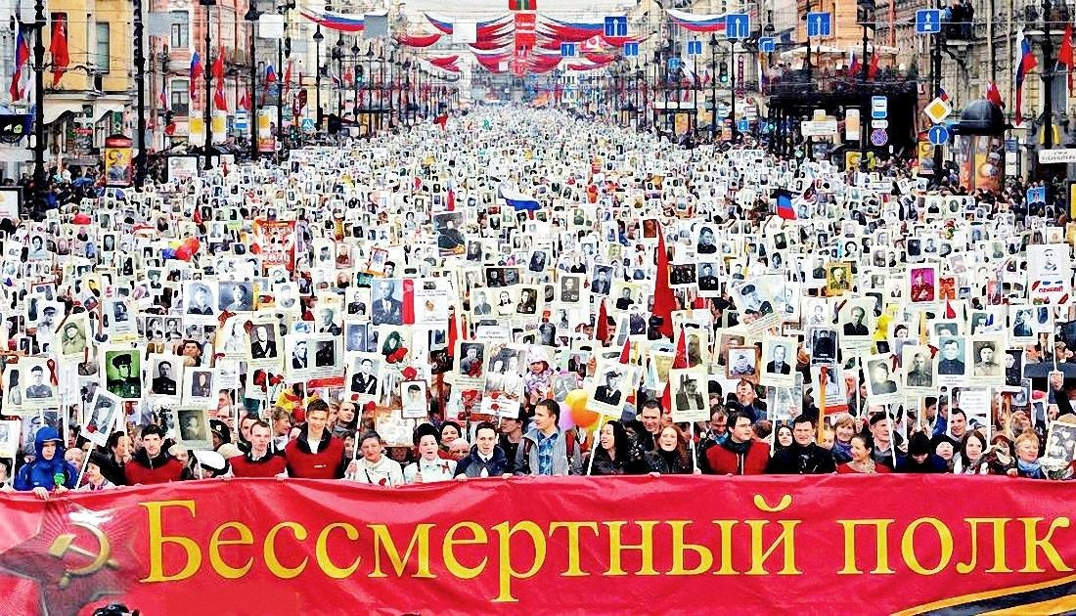
МЫ ЭТУ ПОБЕДУ НИКОГДА НЕ ЗАБУДЕМ!!!

